Slide 1


Slide 2
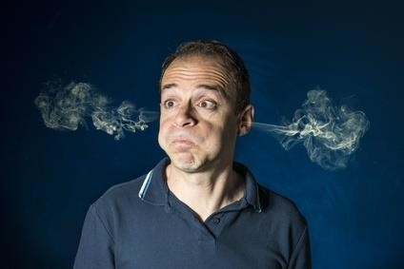
-

Slide 3














Slide 4
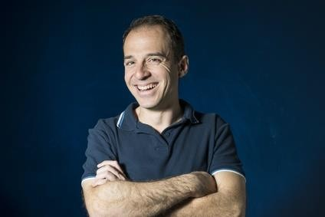
-
-
-
-

Slide 5







-
-
-
-
-

Slide 6
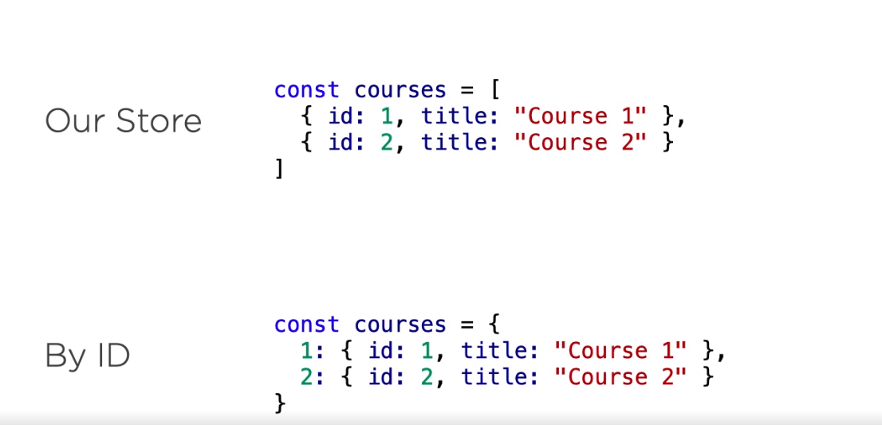

Slide 8
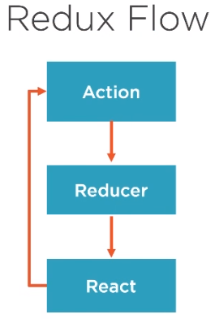

Slide 9










Slide 10







-
-
-
-

